Slide 1
PLAN DE ACCIÓN ESTRATÉGICO 2018

Slide 2
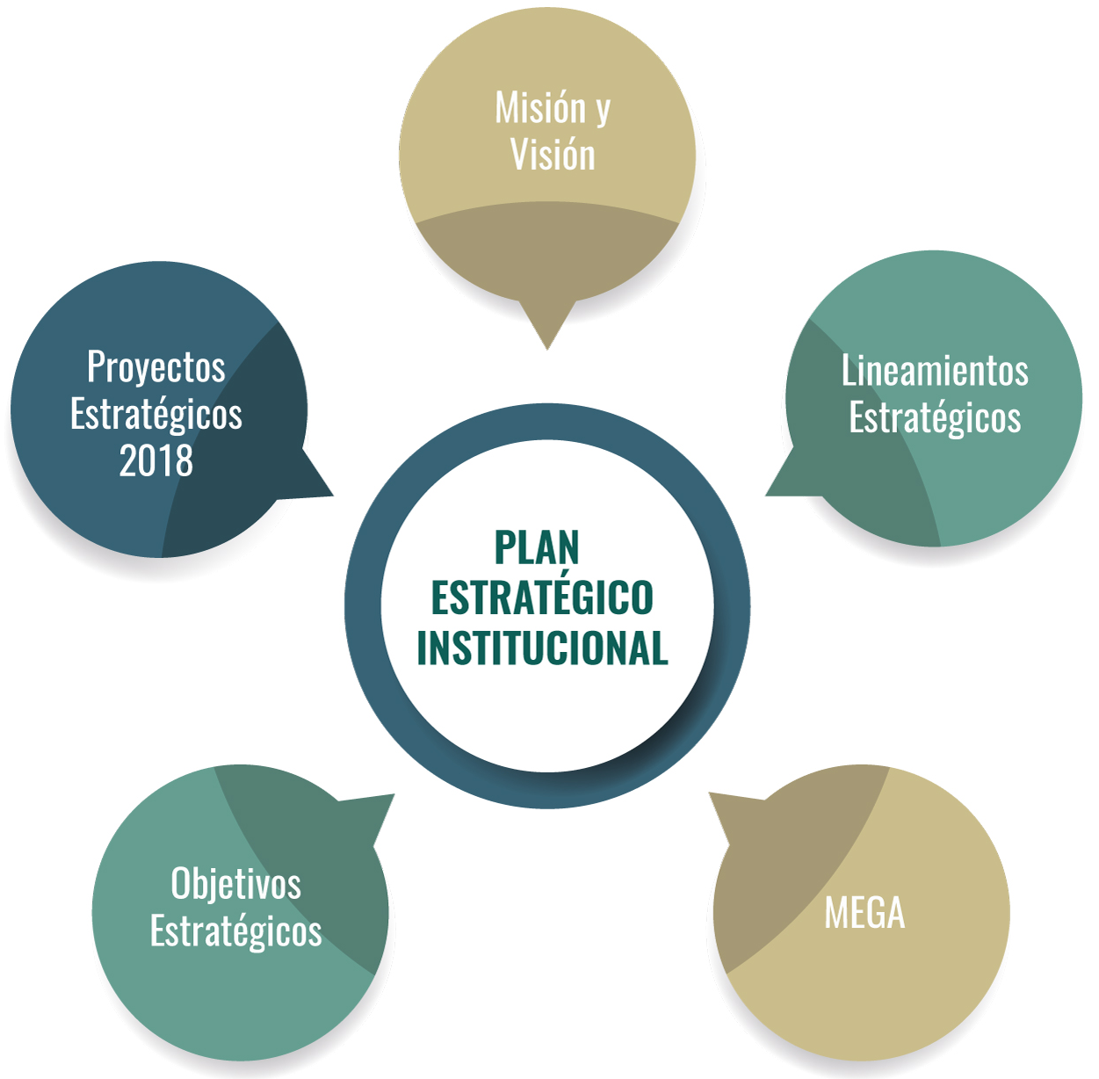
ANTECEDENTES PLAN ESTRATÉGICO INSTITUCIONAL
CISA formuló su Plan Estratégico Institucional para el periodo 2015-2018, con el objetivo de garantizar su sostenibilidad en el mediano y largo plazo atendiendo su objeto social.
En la formulación del Plan se revisó la misión y visión y se incorporaron los lineamientos impartidos a través de la Junta Directiva, para posteriormente definir la MEGA del periodo y los objetivos estratégicos los cuales se desarrollan a través de los Proyectos Estratégicos que se incorporan en cada Plan Anual de Acción.
* Para detalle de cada Elemento haga Click en el Circulo correspondiente

Slide 3
MISIÓN Y VISIÓN
Ofrecemos soluciones efectivas para la gestión de activos del Estado
En el 2018, CISA será reconocida como el Aliado Estratégico de las entidades del Estado en la gestión rentable de activos públicos, altos estándares de servicio y transparencia
Descripción de su ser y hacer
Su enfoque hacia el futuro

Slide 4
LINEAMIENTOS ESTRATÉGICOS 2015-2018 *
*Grandes Líneas de Acción Definidas por la Junta Directiva en Reunión del 20 de Mayo de 2014

Slide 5
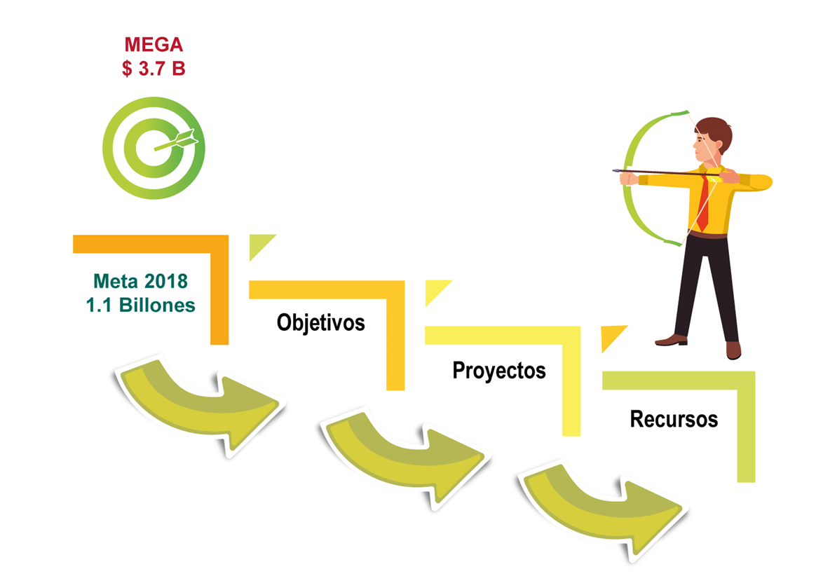
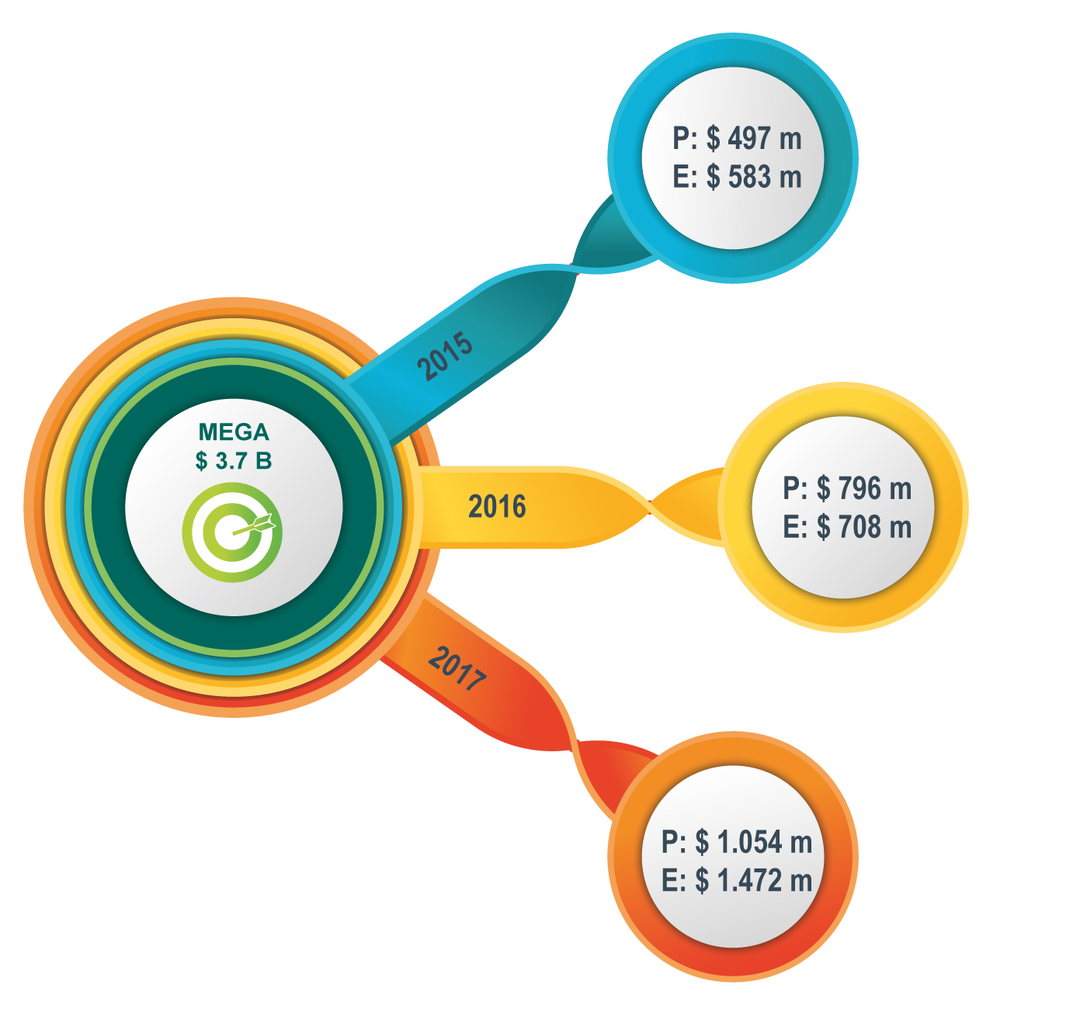
NUESTRA MEGA
Nuestra MEGA: *
Movilizar $ 3,7 Billones de activos en el Periodo
Para lograr la MEGA, es necesario desplegar la estrategia a través de objetivos, los cuales se materializan mediante la formulación y ejecución proyectos que alinean adecuadamente los recursos disponibles (Financieros, humanos, tecnológicos, etc).
Desempeño del Plan a Diciembre de 2017.
P= Planeado
E= Ejecutado
*La MEGA esta alineada con las disposiciones del Plan Nacional de Desarrollo 2015-2018

Slide 6
OBJETIVOS ESTRATÉGICOS

Slide 7
PROYECTOS ESTRATÉGICOS 2018
Diseño y propuesta del marco normativo para la ley de gestión de activos públicos.
Diseño y propuesta del marco normativo para el Plan Nacional de Desarrollo.
Dinamizar nuevas líneas de Negocio
Optimización del modelo de costos de la fábrica de software CISA
Revisión, análisis y ajuste del modelo de negocio de CISA
Consolidación de Cartera Coactiva
Fortalecimiento de las líneas de negocio tradicionales
Optimización Movilización de Inmuebles
Optimizar el esquema de saneamiento de inmuebles
Optimización del recaudo de cartera
Diseñar el Modelo de Gestión del Talento Humano para CISA
Fortalecer el liderazgo basado en la confianza
* Para detalle de cada proyecto haga Click en la viñeta correspondiente

Slide 8
PROYECTOS ESTRATEGICOS – NUESTROS CLIENTES
Diseño y propuesta del marco normativo para la ley de gestión de activos públicos.
Justificación | Es necesario contar una ley que empodere a CISA como el colector de activos públicos del estado y unificar las disposiciones en materia de gestión de activos estatales. Actualmente existe dispersión de normas que impide un manejo eficiente y centralizado de los activos públicos.
Objetivo | Contar con herramientas jurídicas que consoliden a CISA como único colector de activos del estado colombiano
Descripción | Propender por diseñar un marco normativo de gestión de activos públicos, buscando consolidar en un solo cuerpo normativo las disposiciones en materia de movilización de activos (cartera e inmuebles) y colector de activos estatales.
Responsable | Todas las vicepresidencias de la entidad - coordina la vicepresidencia jurídica.
Indicador | Generación Proyecto de Ley de Gestión de Activos públicos aprobada ante las instancias internas de CISA
Metas | 1 Trimestre | 2 Trimestre | 3 Trimestre | 4 Trimestre
 | 0 | 0 | 0 | 1

Slide 9
PROYECTOS ESTRATEGICOS – NUESTROS CLIENTES
Actividad | Descripción | Entregable | Responsable de la Actividad | Fecha Inicio | Fecha Finalización
Realizar mesas de trabajo internas | Mesa de trabajo con Gerente de Cobranzas y Otros Activos (Tema cartera y coactivo). Mesa de trabajo con Gerente Contable y Operativo (Tema beneficios tributarios venta inmuebles a terceros y necesidades específicas). | Acta de las mesas de trabajo | Vicepresidente Jurídica | 02/01/2018 | 28/03/2018
Realizar reuniones interinstitucionales | Sensibilizar al Ministerio de Hacienda y Crédito Público sobre el resultado de las mesas de trabajo adelantadas y necesidades puntuales de CISA para incluirlas en el proyecto de Ley. | Informe de la reunión | Vicepresidente Jurídica | 02/04/2018 | 29/06/2018
Analizar Ley de Gestión de Activos de Korea | Análisis de la Ley de Gestión de Activos de Corea traducida. | Informe contentivo del análisis de la ley | Vicepresidente Jurídica | 03/07/2018 | 31/12/2018
Generar proyecto de Ley | Contar con el proyecto de articulado de Ley de Gestión de Activos Públicos y sensibilizar al Ministerio de Hacienda y Crédito Público sobre el mismo. | Documento contentivo del proyecto | Vicepresidente Jurídica | 03/07/2018 | 31/12/2018

Slide 10
PROYECTOS ESTRATEGICOS – NUESTROS CLIENTES
Diseño y propuesta del marco normativo para el Plan Nacional de Desarrollo.
Justificación | Se requiere reglamentar las necesidades internas en materia de gestion de activos públicos. Igualmente es procedente complementar aquella normatividad vigente, de acuerdo a los requerimientos de las áreas misionales.
Objetivo | Contar con herramientas jurídicas que permitan a la entidad fortalecer las líneas de negocio actuales. (Cartera, inmuebles y venta de participación minoritaria de acciones de la nación.)
Descripción | Focalizar el diseño y propuesta del marco normativo del Plan Nacional de Desarrollo, respecto a la movilización de activos (cartera, inmuebles y venta de participación minoritaria de acciones de la nación.) Se instrumentará un proyecto de articulado para incluir los siguientes aspectos: a) cobro coactivo - condonación de intereses, b) beneficios tributarios en la movilización de inmuebles con particulares.
Responsable | Todas las vicepresidencias de la entidad - coordina la vicepresidencia jurídica
Indicador | Generación Proyecto articulado para el proyecto de ley del Plan Nacional de Desarrollo 2018-2022
Metas | 1 Trimestre | 2 Trimestre | 3 Trimestre | 4 Trimestre
 | 0 | 0 | 0 | 1

Slide 11
PROYECTOS ESTRATEGICOS – NUESTROS CLIENTES
Actividad | Descripción | Entregable | Responsable de la Actividad | Fecha Inicio | Fecha Finalización
Realizar mesas de trabajo internas | Mesa de trabajo con Gerente de Cobranzas y Otros Activos (Tema cartera y coactivo). Mesa de trabajo con Gerente Contable y Operativa (Tema beneficios tributarios venta inmuebles a terceros y necesidades específicas). Público, respecto a la interpretación de la forma de pago de los inmuebles movilizados por PND | Actas de mesas de trabajo | Vicepresidente Jurídica | 02/01/2018 | 29/06/2018
Analizar respuestas del MHCP - PND | Conforme el resultado de las mesas de trabajo y del análisis de las respuestas del Ministerio de Hacienda y Crédito Público, estructurar un proyecto de articulado para que sea incluido en las bases del Plan Nacional de Desarrollo, con los siguientes temas, entre otros: Posibilidad de ofrecer en venta inmuebles mediante la activación de subasta o puja al 100% del avalúo comercial, con rondas de ofrecimientos sucesivos con descuentos del 10% del valor del inmueble hasta un máximo del 50% de descuento. b. Permitir la donación de bienes que no generen rentabilidad a CISA a otras entidades públicas para que sean destinados a proyectos de reparación de las víctimas del conflicto armado. c. cobro coactivo - condonación de intereses, d. beneficios tributarios en la movilización de inmuebles con particulares. | Documento contentivo del proyecto de articulado a incluir en el PND | Vicepresidente Jurídica | 02/01/2018 | 29/06/2018
Realizar reuniones de sensibilización el MHCP | Reunión de sensibilización con el Ministerio de Hacienda y Crédito Público respecto del proyecto trabajado de PND. | Acta de reunión | Vicepresidente Jurídica | 03/07/2018 | 31/12/2018
Generar borrador de articulado para PND | Preparar proyecto de articulado a incluir en la el proyecto de ley del Plan Nacional de Desarrollo 2018-2022 | Documento contentivo del proyecto de articulado en la Ley de PND | Vicepresidente Jurídica | 03/07/2018 | 31/12/2018

Slide 12
PROYECTOS ESTRATEGICOS – NUESTROS CLIENTES
Dinamizar nuevas líneas de Negocio
Justificación | Con el animo de asegurar la sostenibilidad financiera de la Entidad, se requiere buscar alternativas adicionales a las líneas tradicionales
Objetivo | Incrementar la participación de las nuevas líneas de negocio en el P&G de la Entidad
Descripción | Generar para cada línea de servicio no tradicional, la ejecución de actividades que permitan generar nuevos negocios rentables
Responsable | Vicepresidente de Negocios/Gerente de Proyectos
Indicador | % de Cumplimiento de Presupuesto acumulado para líneas de negocio no tradicionales
Metas | 1 Trimestre | 2 Trimestre | 3 Trimestre | 4 Trimestre
 | 95% | 95% | 95% | 95%

Slide 13
PROYECTOS ESTRATEGICOS – NUESTROS CLIENTES
Actividad | Descripción | Entregable | Responsable de la Actividad | Fecha Inicio | Fecha Finalización
Posicionar a CISA ante Fonvivienda | Optimizar la prestación de servicios a Fonvivienda con el objetivo de lograr la ampliación del alcance de los contratos que se encuentran vigentes | Contrato y ampliaciones Firmadas | Vicepresidente de Negocios/Gerente de Proyectos | 01/01/2018 | 01/02/2018
Ampliar convenio de comercialización de inmuebles con la Policía Nacional | Ampliación del convenio Marco con Policía Nacional (inmuebles por valor de $4.400 millones). | Convenio Ampliado | Vicepresidente de Negocios | 01/01/2018 | 01/02/2018
Comercializar Zonas Francas | Realizar gestiones ante el Ministerio de Comercio orientadas a lograr la comercialización de las zonas francas a través de CISA | Convenio Firmado | Vicepresidente de Negocios | 01/01/2018 | 01/02/2018
Realizar un estudio de mercado para el servicio de Software Estado | Identificar las entidades potenciales para la comercialización del servicio de Software Estado | Estudio de mercado realizado | Gerente de Proyectos | 01/02/2018 | 01/04/2018
Capacitar a ejecutivos en venta de Software Estado | Fortalecer las capacidades del equipo de la VSE a fin que tengan las herramientas necesarias para la comercialización del servicio Software Estado | Ejecutivos capacitados - Listas de asistencia | Vicepresidente de Negocios/Gerente de Tecnología | 01/03/2018 | 01/04/2018
Reestructurar el servicio de venta de bienes muebles | Realizar un diagnostico con el estado actual del proceso de subasta de bienes muebles identificando los aspectos operativos, administrativos y financieros más relevantes que afectan su efectividad y definir la forma en que se deberá prestar el servicio. | Diagnostico y reestructuración realizado | Gerente de Proyectos | 01/03/2018 | 01/05/2018

Slide 14
PROYECTOS ESTRATEGICOS – NUESTROS CLIENTES
Actividad | Descripción | Entregable | Responsable de la Actividad | Fecha Inicio | Fecha Finalización
Estructurar servicio de vitrina permanente para la venta de bienes muebles | Determinar la viabilidad financiera y operativa del servicio y de ser viable, Incorporarlo dentro del servicio de subasta de bienes muebles | Estructuración y servicio en operación | Gerente de Proyectos | 01/01/2018 | 01/07/2017
Desarrollar la plataforma para subastas de bienes muebles | Desarrollar software necesario para la puesta en marcha de subastas electrónicas si el estudio de reestructuración del servicio así lo amerita | Plataforma en funcionamiento | Gerente de tecnología | 01/04/2018 | 01/12/2018
Realizar un estudio de mercado para el servicio de Enajenación de Participaciones Accionarias | Identificar las entidades potenciales para la comercialización del servicio de enajenación de participaciones accionarias | Estudio de mercado realizado | Gerente de Proyectos | 01/03/2018 | 15/05/2018
Estructurar el servicio de participaciones accionarias | Estructurar el servicio de participaciones accionarias bajo la metodología de Gerente por proyectos | Servicio estructurado | Gerente de Proyectos | 01/02/2018 | 01/07/2018
Determinar necesidades de recursos para proyectos de gestión inmobiliaria. | Realizar un diagnostico y estructuración del servicio de proyectos de gestión inmobiliaria, determinando como primer componente las necesidades de recursos que se requieren. | Documento de necesidades levantado | Gerente de Proyectos | 01/06/2018 | 01/10/2018

Slide 15
PROYECTOS ESTRATEGICOS – NUESTROS CLIENTES
Optimización del modelo de costos de la fábrica de software CISA
Justificación | La rentabilidad de los negocios de base tecnológica debe calcularse con base en servicios y no en proyectos, CISA debe contar con un modelo de costos de TI a partir de la proyección de la demanda de cada servicio y los costos asociados a cada uno de éstos. Con base en lo anterior, debe definir un conjunto de tarifas unitarias por transacción/unidad representativas de cada servicio. (Drivers de comportamiento fijo y variable, Variables estándar del Cliente y Costos X Actividad)
Objetivo | Refinar el cálculo de los gastos operacionales de la fábrica de software para mejorar la rentabilidad esperada de los proyectos de Software Estado y de los demás proyectos de base tecnológica que se respalden en las capacidades técnicas de la Gerencia.
Descripción | El modelo a definir se aplicara para: Proyectos de Software como Servicio (SaaS) de aplicaciones CISA - Software Estado Proyectos de Software por Demanda para Entidades del Estado Proyectos de Infraestructura como Servicio (IaaS) para Entidades del Estado y Clientes de SW Estado/SW X Demanda Proyectos de Gobierno de Datos (Analítica de datos)
Responsable | Gerente de Tecnología y Sistemas de Información
Indicador | Porcentaje de implementación del Modelo de Costos Fábrica de Software
Metas | 1 Trimestre | 2 Trimestre | 3 Trimestre | 4 Trimestre
 | 60% | 80% | 100% | 100%

Slide 16
PROYECTOS ESTRATEGICOS – NUESTROS CLIENTES
Actividad | Descripción | Entregable | Responsable de la Actividad | Fecha Inicio | Fecha Finalización
Parte 1: modelo conceptual de costos Definir de las bases del modelo | Reconocimiento del grado de madurez de la operación tecnológica de CISA, los servicios a prestar (actuales y nuevos en el portafolio) y demás premisas a considerar para el diseño. | Documento de Definición del modelo de costos de la fábrica de SW CISA | Gerente de Tecnología | 15/01/2018 | 15/02/2018
Parte 1: modelo conceptual de costos Diseñar el modelo de costos | Diseño y construcción del modelo general de costos Definición de parámetros y drivers para la operación del modelo. | Modelo Conceptual de Costos | Gerente de Tecnología/Gerente de Valoración | 15/02/2018 | 15/03/2018
Parte 2: cálculo de tarifas y operación Calcular las tarifas | Mapeo del Catálogo de servicios e identificación de la información histórica requerida. Estimación de consumos futuros y proyección de costos asociados. Cálculo de tarifas según el modelo de costos | Lista de tarifas por tipo de servicio | Gerente de Tecnología/Gerente de Valoración | 01/03/2018 | 30/03/2018
Parte 2: cálculo de tarifas y operación Medir | Recopilar información de volumetrías de consumo. Recopilar información de costos reales (contabilidad) Análisis de comportamiento del modelo en función de la rentabilidad real vs. la esperada. | Informe de comportamiento del modelo de costos en función de la rentabilidad real vs. rentabilidad esperada. | Gerente de Tecnología/Gerente de Valoración | 01/03/2018 | 30/06/2018
Parte 2: cálculo de tarifas y operación Cobrar al cliente | Revisar condiciones pactadas en Acuerdos de Niveles de Servicio con los clientes. Recalculo de precios a cobrar según volúmenes, costos, márgenes, modelo de precios y esquema de cobro seleccionado. | Informe de modificaciones al modelo de acuerdo a las nuevas condiciones reveladas e integradas al modelo de costos. | Gerente de Tecnología/Gerente de Valoración | 01/07/2018 | 30/08/2018

Slide 17
PROYECTOS ESTRATEGICOS – NUESTROS PROCESOS
Consolidación de Cartera Coactiva
Justificación | Una vez obtenida en 2016 la facultad de cobro coactivo, se requiere establecer una estrategia que permita traer negocios de este tipo de acuerdo a las proyecciones presupuestales definidas
Objetivo | Consolidar la cartera coactiva como una línea de negocio rentable para la Entidad
Descripción | Diseñar estrategia para determinar el mercado objetivo, el esquema de acercamiento para la nueva administración nacional y para cumplir las metas de adquisición de cartera coactiva
Responsable | Vicepresidente de Negocios
Indicador | % de Cumplimiento de Presupuesto acumulado de Cartera Coactiva a adquirir
Metas | 1 Trimestre | 2 Trimestre | 3 Trimestre | 4 Trimestre
 | 95% | 95% | 95% | 95%

Slide 18
PROYECTOS ESTRATEGICOS – NUESTROS PROCESOS
Actividad | Descripción | Entregable | Responsable de la Actividad | Fecha Inicio | Fecha Finalización
Definir y segmentar mercado objetivo Primer Semestre | Realizar una priorización del mercado objetivo para efectuar negociaciones con entidades con convenios firmados antes que comience a operar la ley de garantías. | Cronograma de visitas programado | Vicepresidente de Negocios | 01/01/2018 | 01/02/2018
Definir y segmentar mercado objetivo Segundo Semestre | Realizar una segmentación del mercado para definir entidades objetivo para el segundo semestre del año | Cronograma de visitas programado | Vicepresidente de Negocios | 01/08/2018 | 01/09/2019
Elaborar plan de visitas y estrategia de acercamiento nuevo gobierno | Definir una estrategia para realizar acercamientos a los nuevos mandatarios nacionales y establecer un plan de visitas para el segundo semestre del año, posterior a sus posesiones | Estrategia y plan de visitas diseñado | Vicepresidente de Negocios | 01/08/2018 | 01/09/2018
Ejecutar la estrategia de acercamiento | Con base en la estrategia definida y el plan de visitas planteado, ejecutar las acciones correspondientes para lograr el acercamiento esperado | Visitas realizadas | Vicepresidente de Negocios | 08/08/2018 | 31/12/2018

Slide 19
PROYECTOS ESTRATEGICOS – NUESTROS PROCESOS
Fortalecimiento de las líneas de negocio tradicionales
Justificación | La generación de inventario de inmuebles y cartera no ha correspondido con las expectativas institucionales en los últimos años, afectando el cumplimiento de las metas de movilización
Objetivo | Focalizar la gestión de la Vicepresidencia de Negocios en la adquisición de activos con mejor proyección de recuperación
Descripción | Segmentar los mercados objetivos tanto para cartera como para inmuebles. Analizar oportunidades a partir de la generación de las propuestas de gobierno del presidente electo
Responsable | Vicepresidente de Negocios
Indicador | % de Cumplimiento de adquisición acumulada de inmuebles y cartera
Metas | 1 Trimestre | 2 Trimestre | 3 Trimestre | 4 Trimestre
 | 95% | 95% | 95% | 95%

Slide 20
PROYECTOS ESTRATEGICOS – NUESTROS PROCESOS
Actividad | Descripción | Entregable | Responsable de la Actividad | Fecha Inicio | Fecha Finalización
Diseñar estrategia de acercamiento a universidades y clientes especiales de cartera | Definir una estrategia que permita el acercamiento efectivo a universidades y entidades con vocación de generación de cartera. | Estrategia de acercamiento diseñada | Vicepresidente de Negocios | 15/01/2018 | 15/02/2018
Implementar la estrategia de generación de cartera | Ejecutar la estrategia definida para el acercamiento a los clientes definidos | Visitas realizadas | Vicepresidente de Negocios | 15/02/2018 | 30/06/2018
Elaborar plan de visitas y estrategia de acercamiento nuevo gobierno | Definir una estrategia para realizar acercamientos a los nuevos mandatarios nacionales y establecer un plan de visitas para el segundo semestre del año, posterior a sus posesiones | Estrategia y plan de visitas diseñado | Vicepresidente de Negocios | 01/08/2018 | 01/09/2018
Analizar e identificar oportunidades para CISA en el PND 2018-2022 propuesto | Análisis del plan de gobierno del presidente electo para la generación de esquemas de acercamiento a fin de incorporar en el nuevo PND herramientas legales que permitan mejorar la gestión de CISA | Documento de análisis de oportunidades | Vicepresidente de Negocios /Gerente de Proyectos | 07/08/2018 | 31/12/2018
Generar borrador de Modificación del Articulado - Ley de Presupuesto | Preparar proyecto de articulado a incluir en la Ley de Presupuesto 2019, consistente en la posibilidad de devolver a las entidades los recursos provenientes de la venta de los inmuebles. | Documento contentivo del proyecto de articulado en la Ley de Presupuesto | Vicepresidente Jurídica | 03/07/2018 | 31/12/2018

Slide 21
PROYECTOS ESTRATEGICOS – NUESTROS PROCESOS
Optimización Movilización de Inmuebles
Justificación | Las acciones realizadas en los planes de acción de años anteriores no han permitido cerrar la brecha entre lo presupuestado y lo ejecutado en lo correspondiente a movilización de inmuebles La Estrategia utilizada no esta generando los resultados esperados y cada vez se aumenta el tiempo del inventario remanente en la Entidad.
Objetivo | Cumplir el presupuesto de movilización de inmuebles.
Descripción | A partir de la implementación de las acciones se busca la movilización del inventario de inmuebles mejorando los tiempos de comercialización.
Responsable | Vicepresidente de Negocios / Gerente de Inmuebles
Indicador | % de cumplimiento de Presupuesto acumulado de inmuebles
Metas | 1 Trimestre | 2 Trimestre | 3 Trimestre | 4 Trimestre
 | 95% | 95% | 95% | 95%

Slide 22
PROYECTOS ESTRATEGICOS – NUESTROS PROCESOS
Actividad | Descripción | Entregable | Responsable de la Actividad | Fecha Inicio | Fecha Finalización
Generar alianzas con Entidades Financieras | Realizar alianzas con diferentes entidades financieras, que permitan a los clientes tener opciones de financiación para la adquisición de los inmuebles en CISA. | Alianzas realizadas y establecidas en la circular 69. | Gerente de Inmuebles y Otros Activos | 01/02/2018 | 30/04/2018
Realizar ferias inmobiliarias en cada sucursal | Diseñar un cronograma de ferias operadas por CISA, donde cada sucursal promocione el portafolio a nivel nacional. | Cronograma diseñado | Gerente de Inmuebles y Otros Activos | 01/03/2018 | 31/10/2018
Incentivar a los Agentes externos inmobiliarios | Aplicar la costumbre comercial del 3% de comisión para todas las ventas en bien urbano y 5% en bien rural durante el primer semestre del año 2018. | Plan de incentivos generado y operando | Gerente de Inmuebles y Otros Activos | 15/01/2018 | 30/01/2018
Focalizar esfuerzos comerciales en sucursales | Generar un esquema de seguimiento y control, segmentando del portafolio en las sucursales entre Gerente y Analista. | Esquema de seguimiento diseñado e implementado | Gerente de Inmuebles y Otros Activos | 15/01/2018 | 30/03/2018
Ajustar política de precios de venta | Ajuste en Política orientada a ventas por P & G. Publicación de precios mínimos de venta para todo el portafolio de manera permanente. | Política de precios ajustada, difundida e implementada | Gerente de Inmuebles y Otros Activos | 15/01/2018 | 15/03/2018

Slide 23
PROYECTOS ESTRATEGICOS – NUESTROS PROCESOS
Optimizar el esquema de saneamiento de inmuebles
Justificación | Es necesario disminuir el tiempo de alistamiento de los inmuebles, lo que permita optimizar la movilización de los mismos. La Estrategia utilizada no esta generando los resultados esperados y cada vez se aumenta el tiempo del remanente en la Entidad.
Objetivo | Aumentar la disponibilidad de inventario comercializable
Descripción | A partir de un diagnostico sobre la totalidad de los inmuebles en proceso de saneamiento, definir e implementar acciones que permitan aumentar el número de bienes con posibilidad de comercialización.
Responsable | Vicepresidente de Saneamiento
Indicador | % de inmuebles saneados
Metas | 1 Trimestre | 2 Trimestre | 3 Trimestre | 4 Trimestre
 | 1 | 12 | 29 | 7

Slide 24
PROYECTOS ESTRATEGICOS – NUESTROS PROCESOS
Actividad | Descripción | Entregable | Responsable de la Actividad | Fecha Inicio | Fecha Finalización
Realizar el diagnostico del estado de saneamiento de inmuebles de CISA | Efectuar un inventario de la totalidad de los inmuebles en saneamiento que contenga como mínimo: El alcance de saneamiento requerido. La tipificación de situaciones de gestión por saneamiento. El tiempo promedio por tipologías para el saneamiento. Definición de insumos que se requieren para lograr el saneamiento. | Inventario de inmuebles por sanear actualizado con tiempos estimados | Vicepresidente de Saneamiento | 15/01/2018 | 30/03/2018
Segmentar y priorizar el universo de inmuebles a sanear | Con base en el diagnostico, segmentar y priorizar los inmuebles de acuerdo un criterio establecido, fijando un plan de choque. Unificación de plan de acción a partir del diagnóstico realizado por grupo de inmuebles. | Inmuebles priorizados para ejercicio de saneamiento | Vicepresidente de Saneamiento | 15/01/2018 | 30/03/2018
Implementar el saneamiento para los inmuebles priorizados | Realizar el saneamiento de los inmuebles de acuerdo a la segmentación y priorización realizada. | Inmuebles saneados | Vicepresidente de Saneamiento | 15/01/2018 | 30/12/2018
Realizar capacitaciones técnicas en saneamiento | Realizar ejercicios de capacitación para los siguientes usuarios: a) Técnicos de inmuebles DG. b) Coordinadores de Inmuebles en sucursales en temas técnicos. c) Con funcionaros responsables de saneamiento en diferentes entidades públicas, con miras a la consolidación de red institucional. | Listas de asistencia a capacitaciones realizadas | Vicepresidente de Saneamiento | 01/02/2018 | 30/10/2018
Proponer ajustes normativos externos que permitan la optimización de tiempos de saneamiento | Gestionar con las entidades competentes, la expedición de lineamientos que den prelación a los trámites que gestione CISA, como Colector de Activos Públicos en función de la monetización de recursos para el Estado. | lineamientos expedidos | Vicepresidente Jurídica | 01/02/2018 | 31/07/2018

Slide 25
PROYECTOS ESTRATEGICOS – NUESTROS PROCESOS
Revisión, análisis y ajuste del modelo de negocio de CISA
Justificación | Desde 2012 CISA ha venido realizando acciones orientadas a la optimización del retorno de activos, sin embargo, la dinámica de las líneas de negocio tradicionales no ha permitido asegurar la auto sostenibilidad de la entidad, por lo tanto, es necesario realizar una revisión del modelo de negocio
Objetivo | Orientar a CISA hacia unas condiciones de auto sostenibilidad financiera
Descripción | Realizar un análisis interno y externo a través de una consultoría que considere los lineamientos impartidos por el MHCP como accionista mayoritario de la entidad, así como de los miembros de junta directiva como responsables del direccionamiento de la Entidad. De este modo, generar recomendaciones para optimizar el modelo e incorporarlas en el plan estratégico 2019-2022
Responsable | Presidente y Gerente de Planeación
Indicador | Documentos generados
Metas | 1 Trimestre | 2 Trimestre | 3 Trimestre | 4 Trimestre
 | 0 | 0 | 0 | 3

Slide 26
PROYECTOS ESTRATEGICOS – NUESTROS PROCESOS
Actividad | Descripción | Entregable | Responsable de la Actividad | Fecha Inicio | Fecha Finalización
Contratar consultoría para Revisión Modelo de Negocio y Plan Estratégico CISA | Realizar el proceso de contratación para la consultoría de revisión, análisis y ajuste del modelo de negocio una vez terminada la ley de garantías | Contrato suscrito | Gerente de Planeación | 01/06/2018 | 31/07/2018
Realizar análisis con participación de Externos, Equipo Directivo y JD | Realizar los análisis en desarrollo de la consultoría | Actas de reunión | Gerente de Planeación | 01/08/2018 | 30/11/2018
Generar recomendaciones y ajustes al Modelo de Negocio de CISA | Realizar los análisis en desarrollo de la consultoría | Documento final de consultoría | Gerente de Planeación | 01/08/2018 | 30/11/2018
Identificar posibles proyectos para el Plan Estratégico 2019-2022 | Generar posibles proyectos de acuerdo a las recomendaciones planteadas por la consultoría como insumo para la generación del plan estratégico institucional 2019-2022 | Proyectos identificados | Gerente de Planeación | 01/12/2018 | 31/12/2018

Slide 27
PROYECTOS ESTRATEGICOS – NUESTROS PROCESOS
Optimización del recaudo de cartera
Justificación | CISA considera que es posible aumentar el recaudo de cartera optimizando actividades propias de la gestión de cartera
Objetivo | Aumentar el recaudo de cartera
Descripción | Realizar actividades en diversos frentes de la gestión de cartera con el fin de optimizar la gestión de cobranza Realizar las acciones requeridas para fortalecer la capacidad institucional para la gestión de cartera coactiva, en lo concerniente a sistemas de información y notificación.
Responsable | Gerente de Cobranza
Indicador | % de Cartera recaudada acumulada
Metas | 1 Trimestre | 2 Trimestre | 3 Trimestre | 4 Trimestre
 | 95% | 95% | 95% | 95%

Slide 28
PROYECTOS ESTRATEGICOS – NUESTROS PROCESOS
Actividad | Descripción | Entregable | Responsable de la Actividad | Fecha Inicio | Fecha Finalización
Centralizar la Cobranza | Centralizar la cobranza Pre-jurídica, Jurídica y procesos concursales en DG | Procedimiento ajustado | Gerente de Normalización de Cartera | 01/02/2018 | 30/06/2018
Optimizar herramientas para la localización de deudores | Implementar Procedimiento de Localización | Procedimiento definido y formalizado | Gerente de Normalización de Cartera | 01/01/2018 | 31/03/2018
 | Acuerdos interinstitucional con diferentes entidades (DIAN, Registraduría, Mintrasporte, Minsalud, entre Otras | No. De Acuerdos suscritos | Gerente de Normalización de Cartera | 01/07/2018 | 31/12/2018
Localizar deudores con apoyo de terceros | Convocar y estudiar a empresas interesadas para trabajar con CISA en la localización de clientes Contratar con empresas especializadas en localización. | Contratos formalizados | Gerente de Normalización de Cartera | 01/04/2018 | 31/07/2018
Implementar esquema de visitadores | Diseñar e implementar el procedimiento de visitas a los clientes | Procedimiento definido y formalizado | Gerente de Normalización de Cartera | 01/02/2018 | 30/04/2018
Realizar ventas de cartera | Analizar el portafolio a vender y Efectuar ventas cada tres meses | 4 procesos de ventas de cartera realizados | Vicepresidente de Saneamiento | 01/01/2018 | 31/12/2018
Ampliar la red de aliados | Implementar Procedimiento de adscripción de Aliados Convocar y estudiar a empresas interesadas en la cobranza de la cartera de CISA Contratar con empresas de cobranza | Contratos formalizados | Gerente de Normalización de Cartera | 01/01/2018 | 31/01/2018

Slide 29
PROYECTOS ESTRATEGICOS – NUESTROS PROCESOS
Actividad | Descripción | Entregable | Responsable de la Actividad | Fecha Inicio | Fecha Finalización
Proveer servicios básicos necesarios para la gestión de cartera de coactiva | Realizar la estructuración y puesta en funcionamiento de los contratos para el software de cobro coactivo y servicio de correspondencia | Contrato firmado | Gerente de Proyectos/Gerente de Recursos | 15/01/2018 | 28/02/2018
Determinar necesidades de interoperabilidad | Determinar, mediante un diagnostico, las necesidades de información para el funcionamiento adecuado del cobro de cartera coactiva. | Documento de necesidades levantado | Gerente de Proyectos | 01/02/2018 | 01/03/2018
Suscribir convenios de interoperabilidad | Realizar los acercamientos con diferentes entidades a nivel nacional y territorial (Catastros independientes, DIAN, Min Salud, Min Transporte, Cámaras de Comercio, Agremiaciones. )que puedan suministrar información de acuerdo a las necesidades de CISA y generar convenios de interoperabilidad | Convenios de interoperabilidad suscritos | Vicepresidente de Negocios /Gerente de Proyectos | 02/03/2018 | 31/12/2018

Slide 30
PROYECTOS ESTRATEGICOS – NUESTRO APRENDIZAJE
Diseñar el Modelo de Gestión del Talento Humano para CISA
Justificación | CISA a la fecha no cuenta con un modelo de gestión humana armonizado con altos estándares que le permita manejar de manera eficiente el talento humano.
Objetivo | Implementar un Modelo de Gestión Humana, adaptado a las necesidades de la entidad que le permita operar con personal que cuente con las competencias integrales para garantizar el cumplimiento de los objetivos institucionales
Descripción | Analizar los procesos de selección por competencias, Gestión del desarrollo humano y profesional, gestión de la compensación y gestión del desempeño, con el fin de formular un modelo adaptable a la entidad, con políticas claras y mediciones precisas.
Responsable | Gerencia de Recursos
Indicador | % de mejora en la calificación de gestión del desempeño organizacional
Metas | 1 Trimestre | 2 Trimestre | 3 Trimestre | 4 Trimestre
 | Por definir | Por definir | Por definir | Por definir

Slide 31
PROYECTOS ESTRATEGICOS – NUESTRO APRENDIZAJE
Actividad | Descripción | Entregable | Responsable de la Actividad | Fecha Inicio | Fecha Finalización
Redefinir competencias tipo de los colaboradores de CISA alineadas a la estrategia | Ajuste y actualización del Proceso de Selección por Competencias | Competencias organizacionales documentadas y formalizadas | Gerente de Recursos | 01/01/2018 | 31/07/2018
Adecuar el proceso selección de personal con base en las competencias definidas | Ajuste y actualización del Proceso de Selección por Competencias | Circular 24 ajustada | Gerente de Recursos | 01/01/2018 | 31/07/2018
Analizar los gaps en lo referente a las competencias integrales tanto por área como por persona y Generar el plan individual de desarrollo y desempeño | Proceso: Gestión del desarrollo humano y profesional | Plan Individual formulado | Gerente de Recursos | 01/01/2018 | 31/03/2018
Formular e implementar el plan anual de capacitaciones | Proceso: Gestión del desarrollo humano y profesional | PAC ejecutado | Gerente de Recursos | 01/04/2018 | 30/09/2018
Realizar evaluaciones de desempeño y toma de acciones | Proceso: Gestión del desarrollo humano y profesional | Informe gerencial de desempeño | Gerente de Recursos | 01/10/2018 | 31/12/2018

Slide 32
PROYECTOS ESTRATEGICOS – NUESTRO APRENDIZAJE
Fortalecer el liderazgo basado en la confianza
Justificación | Se han percibido debilidades en la manera como los líderes direccionan a la Entidad en todos sus niveles, perdiendo la inspiración que debe generar en los colaboradores de la organización
Objetivo | Fortalecer competencias de liderazgo que permitan generar confianza en la alta dirección
Descripción | Realizar una análisis de los resultados sobre liderazgo en la institución, basado en esto, diseñar acciones que permitan fortalecer el liderazgo basado en la confianza.
Responsable | Gerencia de Recursos
Indicador | % de mejora en la percepción de líderes
Metas | 1 Trimestre | 2 Trimestre | 3 Trimestre | 4 Trimestre
 | Por definir | Por definir | Por definir | Por definir

Slide 33
PROYECTOS ESTRATEGICOS – NUESTRO APRENDIZAJE
Actividad | Descripción | Entregable | Responsable de la Actividad | Fecha Inicio | Fecha Finalización
Generar diagnóstico sobre liderazgo | El diagnostico se elabora basado en los resultados de la encuesta de felicidad corporativa, evaluación de riesgo psicosocial y evaluación del desempeño | Diagnóstico elaborado | Gerente de Recursos | 01/01/2018 | 15/02/2018
Realizar actividades de liderazgo | Realizar actividades enfocadas en el desarrollo de competencias de liderazgo basadas en la confianza | Actividades desarrolladas | Gerente de Recursos | 01/02/2018 | 31/08/2018
Realizar la medición de control y toma de decisiones | Realizar medición de felicidad corporativa, evaluación de riesgo psicosocial y evaluación del desempeño | Informe gerencial de liderazgo | Gerente de Recursos | 01/10/2018 | 31/12/2018

Slide 34
Gracias por su Atención

